Slide 1

Sistema para vagas de estacionamento
Luccas Henrique Cayres Piola – 1694766
Vitor Vinicius Gomes da Silva – 1581775
Gabriel Dias Dadalto – 1549901
Roger Verzola Peres de Lima - 1693271

Slide 2
Sumário
Introdução e contexto
Desenvolvimento da ideia
Considerações finais
Dúvidas

Slide 3
Introdução e contexto
Dificuldade em encontrar vagas de estacionamento
Sensor de detecção de presença
Sistema para determinar rotas

Slide 4
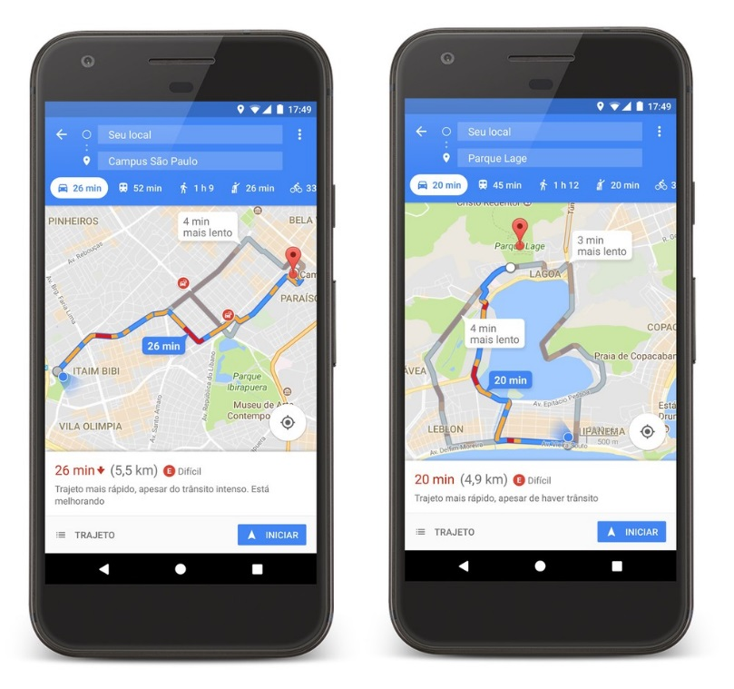
Trabalhos Relacionados
“Google Maps ganha recurso para mostrar onde é fácil estacionar no Brasil”, G1 (2017)

Slide 5
Trabalhos Relacionados
“Bosch cria sistema que acha vagas de estacionamento”,
Sensores informam sobre disponibilidade e localização de espaços urbanos livres.
“As meta-informações sobre cada vaga de estacionamento também serão disponíveis, informando se o espaço é reservado para famílias, mulheres ou deficientes, além do preço por hora do estacionamento e se há ponto para carregamento de veículos elétricos.“
AutomotiveBusiness (2015)

Slide 6
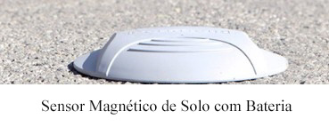
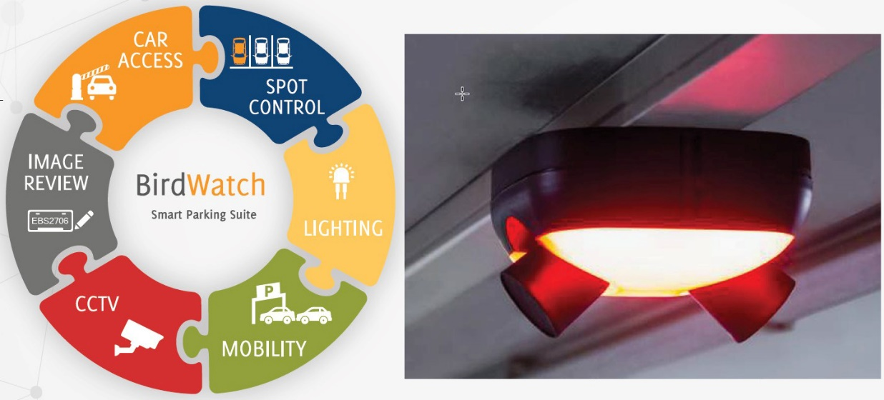
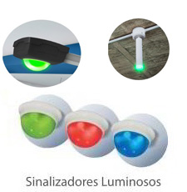
Trabalhos Relacionados
Controle Inteligente de Vagas da Prossiga
PARKHELP

Slide 7
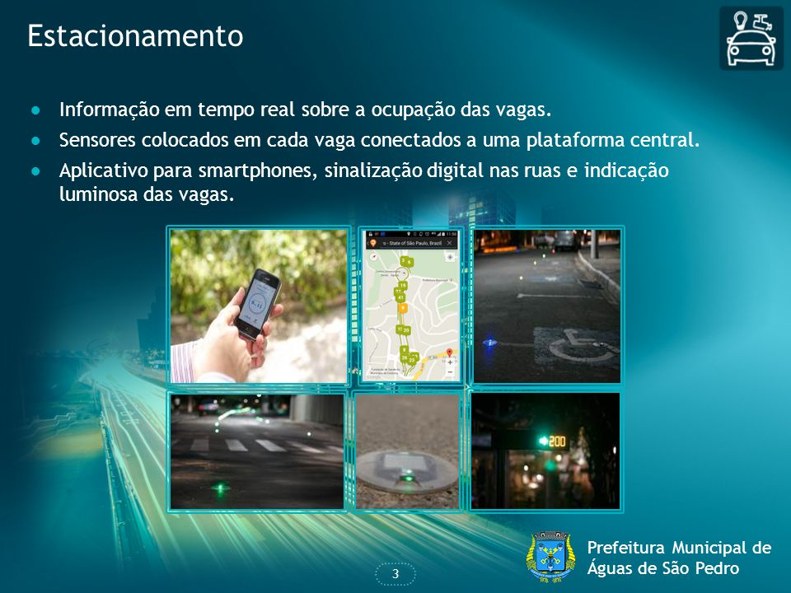
Trabalhos Relacionados
Demarcação inteligente de Vagas Publicas Na instancia turística de Aguas de São Pedro.

Slide 8
Desenvolvimento da ideia
Sensor de presença em cada vaga
Servidor para processar as informações e oferecer dados
Aplicativo Android
Arduino e PIR DYP-ME003

Slide 9






Funcionamento
Vaga 1
Informa o resultado do processamento e recebe solicitações de reservas
Reserva/Libera Virtualmente uma Vaga
Servidor
Vaga 2
Informa Vagas Livres e Ocupadas na Região
Processa a informação e classifica o local, tipo e disponibilidade da vaga na região e dados do Usuário
Vaga 3
Vaga 4
Estacionamento
Vê vagas e informações/Solicita reservas
Aplicativo/Web

Slide 10
Considerações finais
Extensão da ideia
Vagas públicas em shoppings
Reservar estacionamento particular de outros usuários

Slide 11
DÚVIDAS?

